Slide 1
Применение производной к исследованию функций

Slide 2
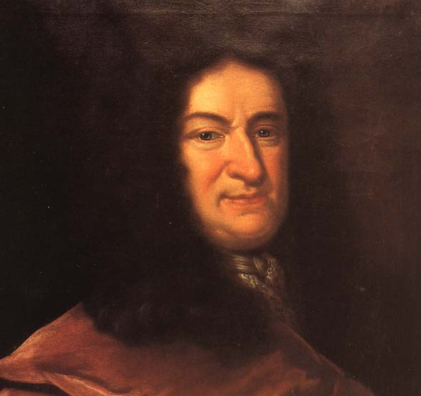
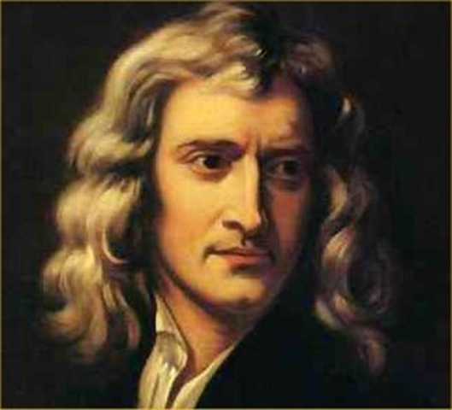
Понятие «производная» возникло в XVII веке в связи с необходимостью решения ряда задач из физики, механики и математики.
Готфрид Вильгельм фон Лейбниц
Иcаак Ньютон
1 июля 1646 — 14 ноября 1716,
25 декабря 1642 — 20 марта 1727

Slide 3
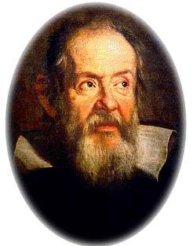
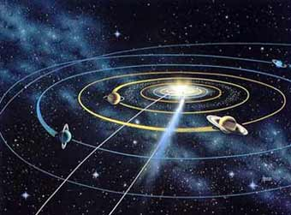
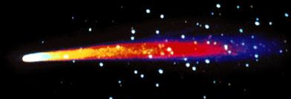
Используя методы дифференциального исчисления английский астроном, математик Эдмон Галлей ещё в XVII веке предсказал возвращение кометы Галлея.
В 1705 году Эдмонд Галлей предсказал, что комета, которую наблюдали в 1531, 1607 и 1682 годах, должна возвратиться в 1758 году
(что, увы, было уже после его смерти). Комета действительно возвратилась, как было предсказано, и позже была названа в его честь.
Комета Галлея вернется во внутреннюю Солнечную систему в следующий раз в 2061 году.

Slide 4
Признак возрастания и убывания функции
=

Slide 5
y
По характеру изменения графика функции укажите, на каких промежутках производная положительна, на каких отрицательна. Каждая из функций определена на R
1
0
x
-1
1
2
Ответ:

Slide 6
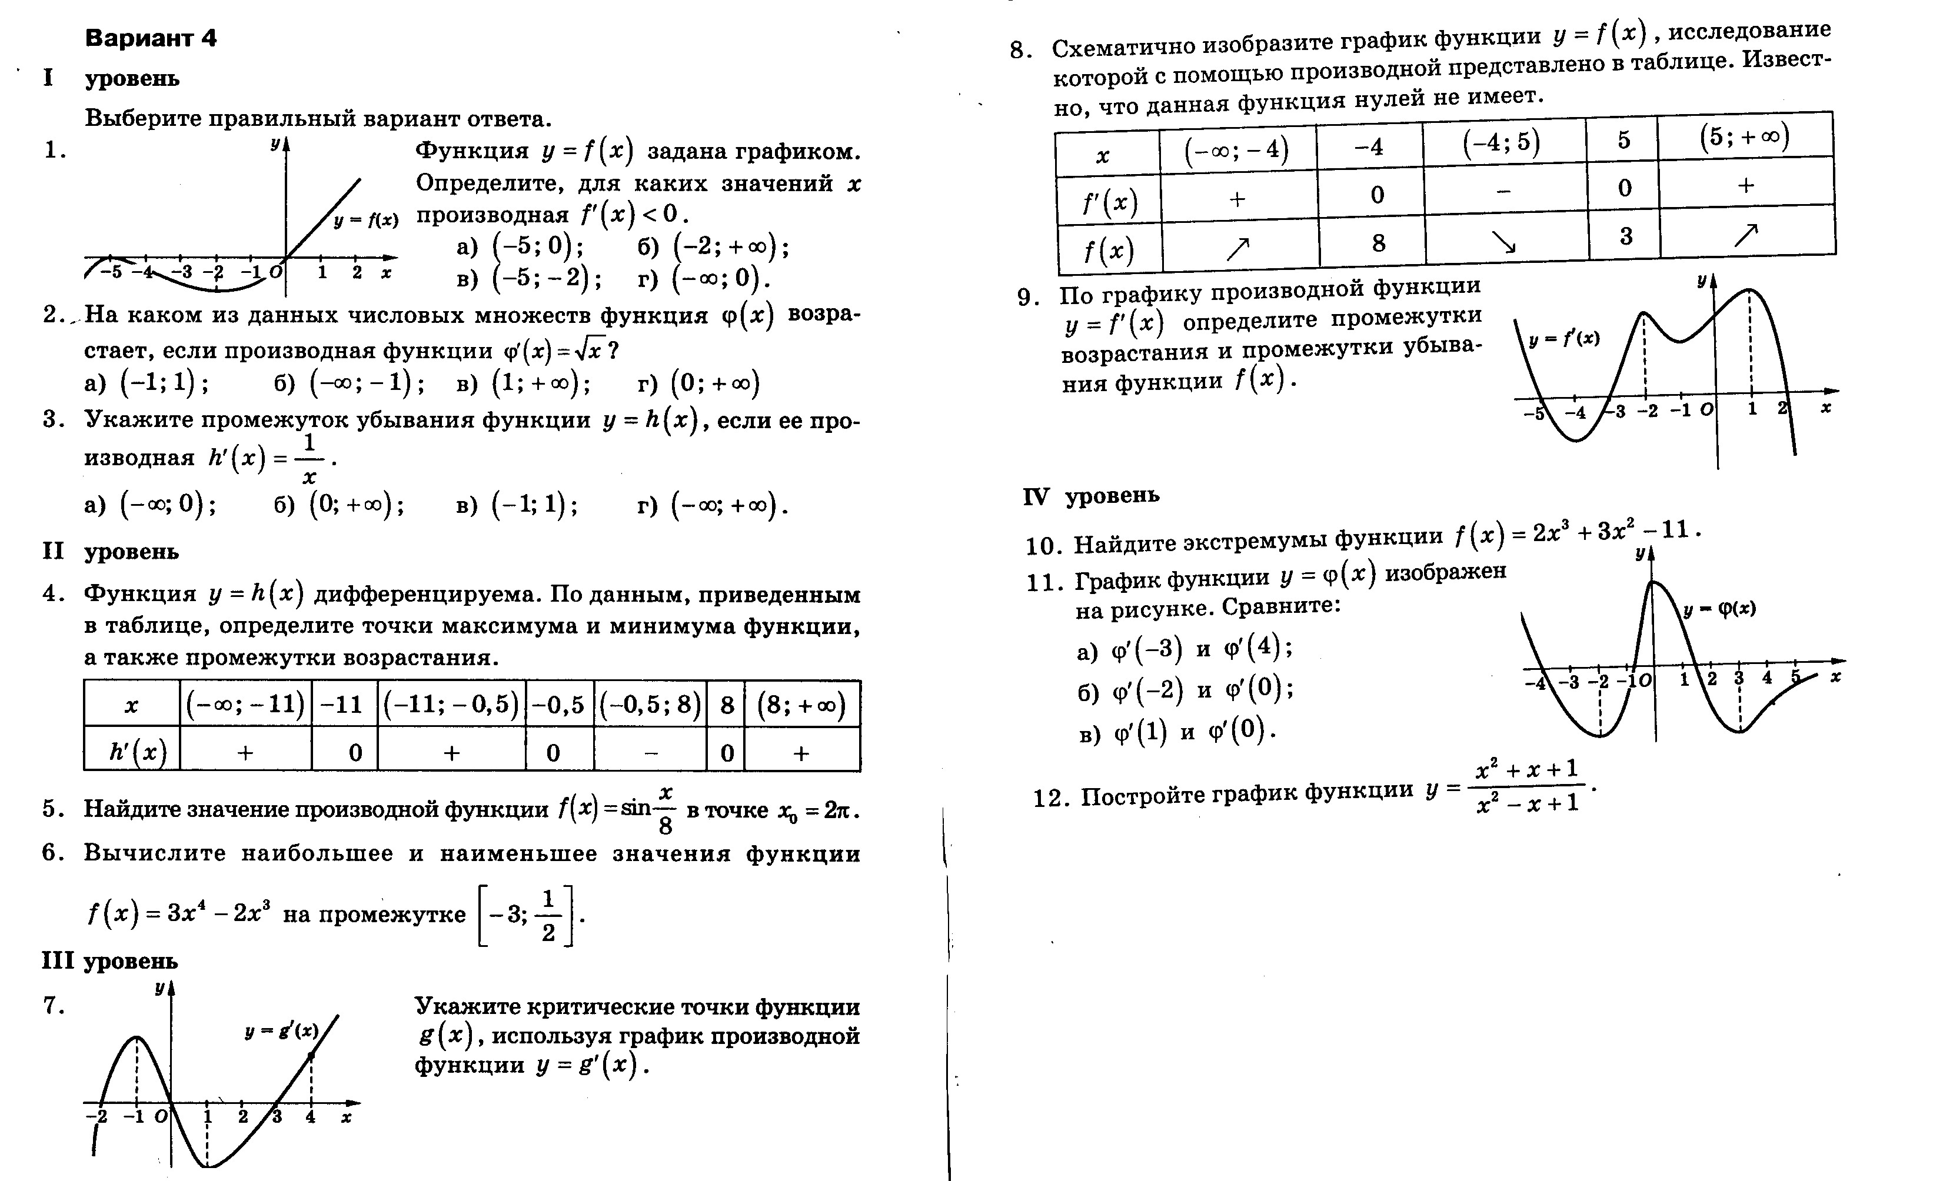
По графику производной функции
определите промежутки возрастания и промежутки убывания функции
1
Ответ:

Slide 7
На рисунке изображен график дифференцируемой функции y = h(x). Определите знак производной функции на промежутках
y
1
-5
3
5
-2
0
x
-1
1
2

Slide 8
На рисунке изображен график дифференцируемой функции y = h(x). Определите знак производной функции на промежутках
y
1
-5
3
5
-2
0
x
-1
1
2

Slide 9
Укажите критические точки функции , используя график производной функции .
Ответ:

Slide 10
Укажите критические точки функции , используя график производной функции .
Ответ:
при
Ответ:

Slide 11
Касательная в таких точках графика параллельна оси ОХ, а поэтому производная в этих точках равна 0;
Внутренние точки области определения функции, в которых производная равна нулю или производная не существует, называются критическими.
у
у
y=f(x)
y=g(x)
1
1
-1
-1
0
х
0
1
х
1
-1
-1
Касательная в таких точках графика не существует, а поэтому производная в этих точках не существует.

Slide 12
критические точки
производная равна нулю
(стационарные точки)
производная не существует
максимума
«+» на «-»
максимума
«+» на «-»
точка
точка
минимума
«-» на «+»
минимума
«-» на «+»
точка
точка
перегиба
знак
не меняется
излома
знак
не меняется
точка
точка
плавные линии
угловатые линии

Slide 13
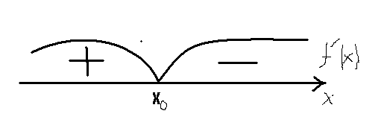
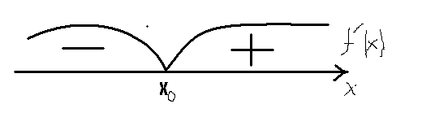
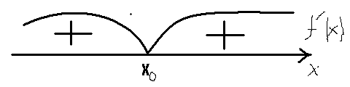
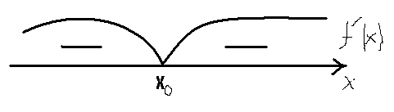
Достаточное условие существования экстремума функции:
Если при переходе через критическую точку х₀ функции f(x) ее производная меняет знак с «+» на «-», то х₀ – точка максимума функции f(x).
Если при переходе через критическую точку х₀ функции f(x) ее производная меняет знак с «-» на «+», то х₀ – точка минимума функции f(x).
3) Если при переходе через критическую точку х₀ функции f(x) ее производная не меняет знака, то в точке х₀ экстремума нет.

Slide 14



Исследование функций с помощью производной и построение графиков функций.

Slide 15
Схема исследования функции
Найти область определения функции;
Исследовать функцию на четность, нечетность, периодичность;
Найти точки пересечения графика функции с осями координат;
Исследовать функцию на монотонность, то есть найти промежутки возрастания и убывания функции;
Найти точки экстремума и экстремальные значения функции;
Построить график функции.

Slide 16
Построить эскиз графика функции, зная, что
y
1
-5
-4
-3
-2
-1
1
2
3
4
5
0
x
-1
-2
-4
X |  | -3 |  | 1
 | + | 0 | - | Не существует | +
 |  | 2 |  | -4
 |  | max |  | min

Slide 17
Построить эскиз графика функции, зная, что
y
1
-5
-4
-3
-2
-1
1
2
3
4
5
0
x
-1
-2
возрастает
убывает
возрастает
-4
X |  | -3 |  | 1
 | + | 0 | - | Не существует | +
 |  | 2 |  | -4
 |  | max |  | min

Slide 18
Построить эскиз графика функции, зная, что
y
1
-5
-4
-3
-2
-1
1
2
3
4
5
0
x
-1
-2
возрастает
убывает
возрастает
-4
X |  | -3 |  | 1
 | + | 0 | - | Не существует | +
 |  | 2 |  | -4
 |  | max |  | min

Slide 19
Построить эскиз графика функции, зная, что
y
1
-5
-4
-3
-2
-1
1
2
3
4
5
0
x
-1
-2
возрастает
убывает
возрастает
-4
X |  | -3 |  | 1
 | + | 0 | - | Не существует | +
 |  | 2 |  | -4
 |  | max |  | min

Slide 20
Построить эскиз графика функции, зная, что
y
1
-5
-4
-3
-2
-1
1
2
3
4
5
0
x
-1
-2
возрастает
убывает
возрастает
-4
X |  | -3 |  | 1
 | + | 0 | - | Не существует | +
 |  | 2 |  | -4
 |  | max |  | min

Slide 21
Построить эскиз графика функции, зная, что
y
1
-5
-4
-3
-2
-1
1
2
3
4
5
0
x
-1
-2
возрастает
убывает
возрастает
-4
X |  | -3 |  | 1
 | + | 0 | - | Не существует | +
 |  | 2 |  | -4
 |  | max |  | min

Slide 22
Задание:
Исследовать функцию с помощью производной и построить график.

Slide 23
Образец выполнения работы.
Оформление работы учеником.
а) ;
б)
в) критические точки: - ; 1.
г) по результатам исследования составляем таблицу:
х |  | -3 |  | 1
у/(х) | + | 0 | – | 0 | +
у(х) |  |  |  | -
экстремум |  | max |  | min
д) строим график функции:
у
3
1 3
х
-5 -2
-7

